Slide 1
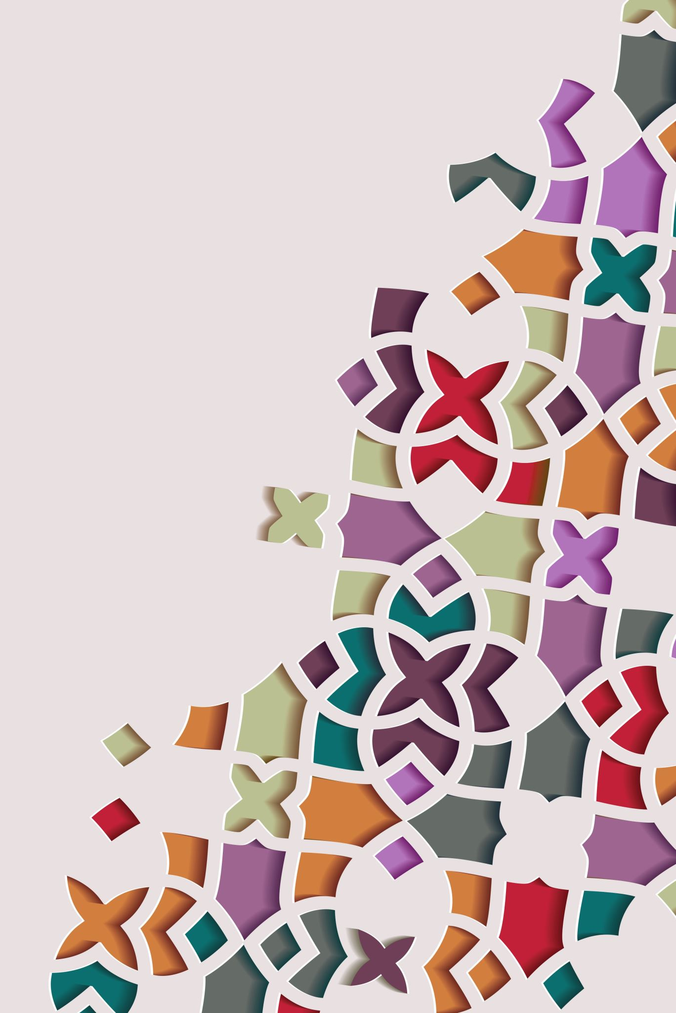
برمجان اللغة العربية ٢٠٢٢
تحدي الشعر العربي
فريق القدس

Slide 2
الهدف من المشروع
يهدف الفريق للعمل على بناء نماذج الذكاء الصناعي للتعامل مع التحدي الاول وهو تحدي الشعر العربي، حيث قام الفريق بجمع بيانات تشمل ١.٤ مليون بيت شعر عربي حتى الان مصنفة حسب البحر والشاعر والحقبة الزمنية، بحيث تكون المراحل الاولي تشمل عمليات المعالجة المبدئية وتنقيح النصوص الشعرية. سيوفر المشروع واجهة مستخدم سهل الاستخدام يوفر الخدمات المتوفرة في المشروع للمستخدمين خصوصا من غير المختصين في الحاسب الآلي

Slide 3
شرح المشكلة المستهدفة وآثارها
نستهدف العمل على عدة نقاط بشكل متسلسل pipeline بحيث تكون الأداة الناتجة سريعة وسلسة في تسهيل عمل المهتمين بالشعر العربي الذين يفتقدون حاليا لوجود الأدوات التي توظف تقنيات الذكاء الصناعي الحديثة وتعمل على أتمته عدد من المهام التي تهم المختصين والمهتمين بالشعر العربي ، حيث يهدف فريق العمل لأتمتة عمليات هامة متعلقة بالشعر العربي مثل التحديد الآلي للموضوع والبحر لاي قصيدة معطاة، كذلك سيسهم النموذج الذي سيتم تدريبه في تحديد قافية الشعر وحرف الروي والتي تلعب دورا محوريا في قدرة النماذج الآلية على تكوين ابيات شعرية بشكل آلي

Slide 4
الحل المقترح
التعرف على التشيكل: سيقوم الفريق ببناء نموذج آلي (unsupervised – rule based) قادر على التعرف على العمل على شكل pipeline والذي يتضمن تشكيل الابيات الشعرية وهذا سيساعد في
التعرف على وزن البيت وبتالي التعرف على بحر لبيت
التعرف على الكتابة العروضية وتفعيلات البيت وأيضا
سيساعد التشيكل في التعرف على قافية البيت وحرف الروي
التعرف على البيت المكسور وتصحيحه
بناء نموذج تعلم عميق (جي بي 2) قادر على تاليف ابيات شعرية من خلال تدريبه على datasetتتضمن قاف الابيات ومواضيع الاشعار المختلفة
بناء نموذج تعلم عميق (جي بي 2) قادر على تاليف ابيات شعرية من خلال تدريبه على قواعد بيانات تتضمن مطلع القصيدة او صدر البيت
التعرف على موضوع الابيات الشعرية (classification) حيثي سيقوم الفريق بتدريب نموذج آلي قادر على تصنيف الابيات الى عدة تصنيفات ( مثل مدح او رثاء او هجاء) وذلك من خلال تدريب النموذج الحاسوبي على مجموعة كبيرة من الابيات المصنفة مسبقا
.بالاضافة الى ذلك سيقوم الفريق ببناء وتدريب نموذج آلي قادر على التعرف على موضوع الابيات من خلال استخدام مكتبات قادرة على التعرف على عنوان الفقرات مثل مكتبة جانسون وطريقة تي اف أي دي اف

Slide 5
البيانات المستخدمة
تم جمع بيانات كبيرة من عدد من مصادر مثلا مواقع الانترنت على سبيل المثال موقع الموسوعة الشعرية https://poetry.dctabudhabi.ae/#/وموقع الديوان https://www.aldiwan.net/ بالاضافة الى قواعد بيانات للأشعار موجودة على مواقع مثل Kaggle.com

Slide 6
برمجان اللغة العربية ٢٠٢٢
تحدي الشعر العربي
فريق القدس
د. اشراق علي الرفاعي – الحاسوبيات اللغوية والذكاء الصناعي
د. باسم حسين احمد – الذكاء الاصطناعي ومعالجة اللغات الطبيعية
د. عمر عماد العجلة – برمجة وعلوم البيانات
د. ايمن شحدة غباين – الذكاء الاصطناعي

